Slide 1
3 декабря 2020
«Опыт реализации финансового воспитания дошкольников в условиях ДОУ»
Подготовила:
Семёнова Марина Николаевна,
воспитатель МБОУ «СОШ №34»

Slide 2
ФГОС

Slide 3
Цель: создание условий для формирования основ финансовой грамотности у детей старшего дошкольного возраста

Slide 4
Задачи:
1. Для педагога:
- изучить психолого-педагогическую и методическую литературу по вопросу финансовой грамотности детей старшего дошкольного возраста;
2. Для детей:
- учить понимать мир вещей как результат труда людей, уважать людей умеющих трудится и честно зарабатывать деньги;
- расширять представление о понятиях «труд-продукт-деньги», «стоимость продукта в зависимости от его качества».
3. Для родителей:
- повысить уровень осведомленности родителей в вопросах формирования отношения к экономическим ценностям у детей дошкольного возраста.

Slide 5
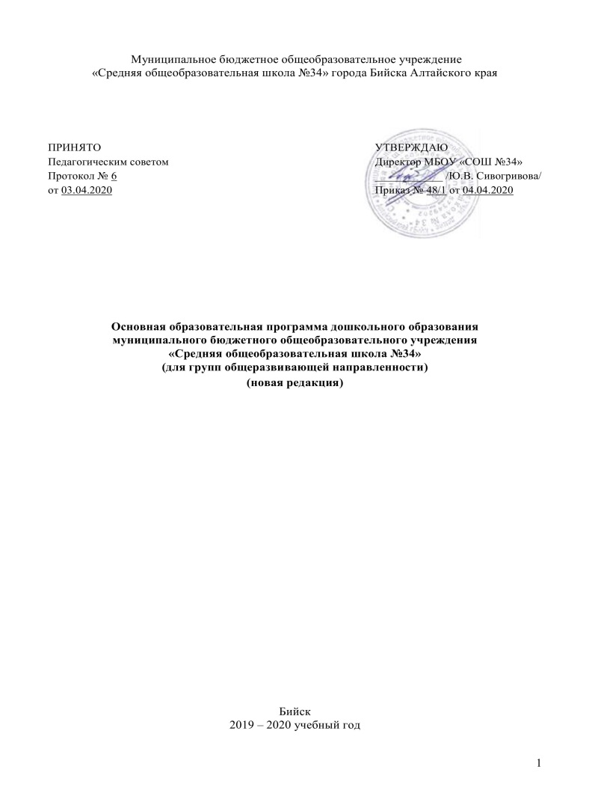

Slide 6
Труд и продукт
Деньги и цена
Полезные экономические навыки и привычки

Slide 7
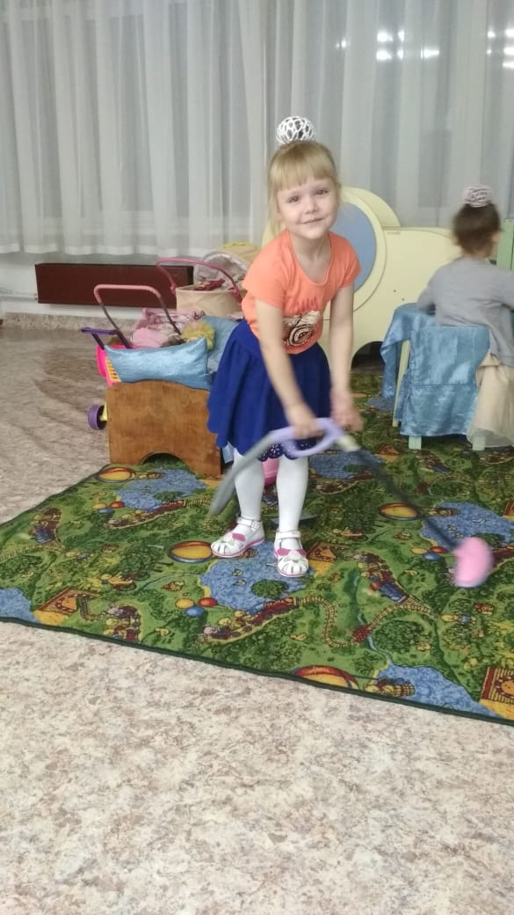
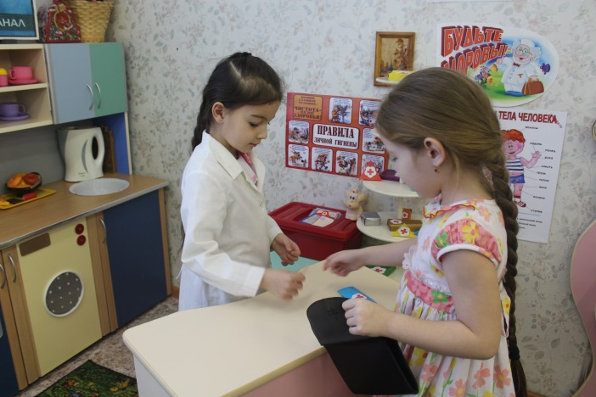

Slide 8
«Весёлый бизнесмен»
«Домик-копилка»
«Бартер»
«Где делают настоящие деньги»

Slide 9
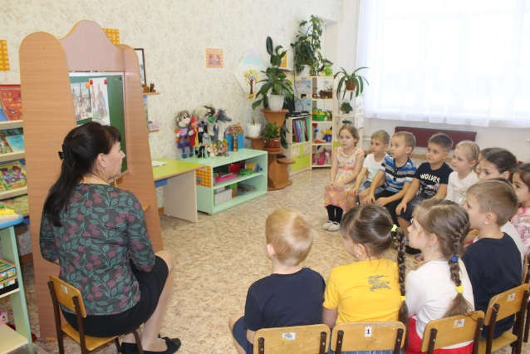
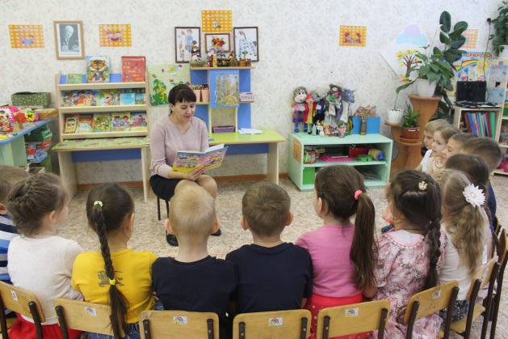
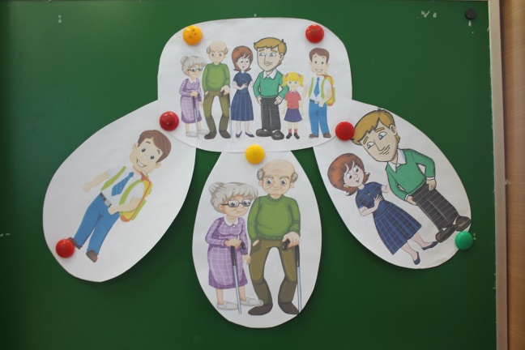
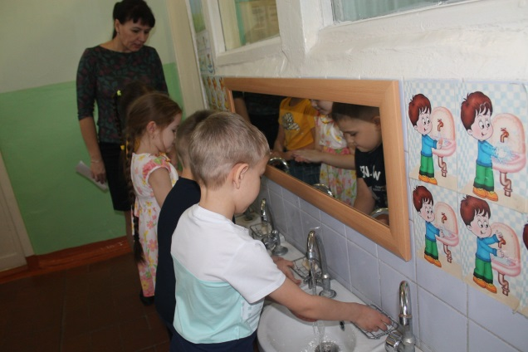
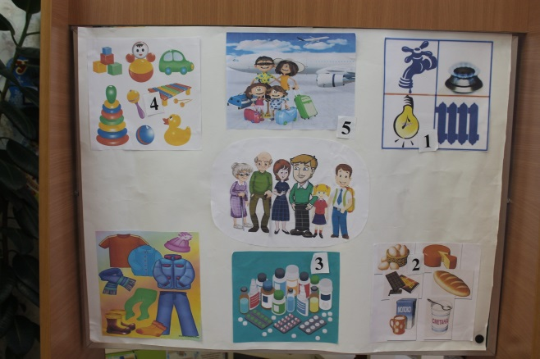

Slide 11
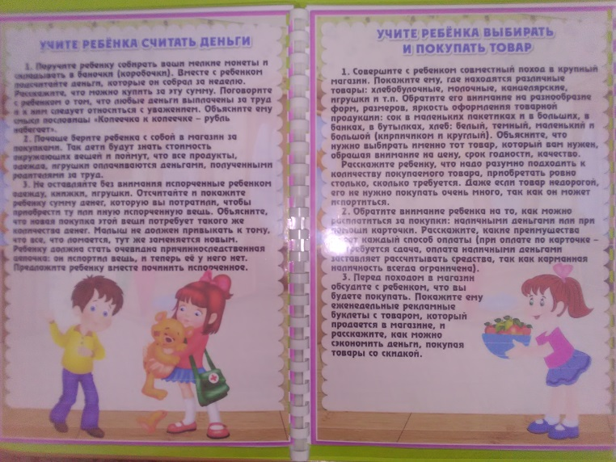
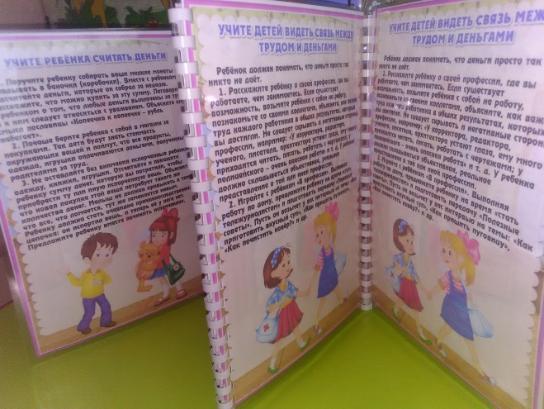
Работа с родителями

Slide 12
Литература:
Играем в экономику: комплексные занятия, сюжетно-ролевые и дидактические игры/авт.-сост. Л.Г. Киреева. – Волгоград:Учитель, 2008.-169с.
Смоленцева А.А., Введение в мир экономики, или Как мы играем в экономику: Учебно-методическое пособие. – СПб.:«ДЕТСТВО-ПРЕСС», 2002.-176с.
Смоленцева А.А. Сюжетно-дидактические игры с математическим содержанием: Кн. Для воспитателя дет.сада. – 2-е изд., дораб. – М.:Просвещение, 1993. – 95с.
Шатова А.Д., Аксенова Ю.А., Кириллов И.Л., Давыдова В.Е., Мищенко И.С. Экономическое воспитание дошкольников: формирование предпосылок финансовой грамотности. Примерная парциальная образовательная программа дошкольного образования для детей 5-7 лет [Текст]: - М.: «Вентана-Граф», 2015. - 30с.

